Slide 1


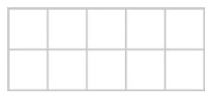




Prova
Nom i cognoms
Data
1. Quants n’hi ha? Dibuixa els comptadors (2 punts).
2. Marca amb una creu a on n’hi ha 7
(2 punts).
Mètode Snappet. Prova 2 1r. Pàgina 1 de 2.

Slide 2





Prova
Nom i cognoms
Data
3. Escriu el nombre de banderoles que hi ha (2 punts).
Hi ha
banderoles.
4. Ordena del més xicotet al més gran (2 punts).
7 4 9
menys
més
5. Escriu com es lligen les quantitats de globus (2 punts).
Mètode Snappet. Prova 2 1r. Pàgina 2 de 2.

